Slide 1
LHAASO-MD 标定及光电转换系统进展与计划
左雄
20190415

Slide 2
目录
1、标定系统
2、光电转换系统
3、总结

Slide 3
1、标定系统
1.1、探测器标定
1.2、LED标定装置

Slide 4
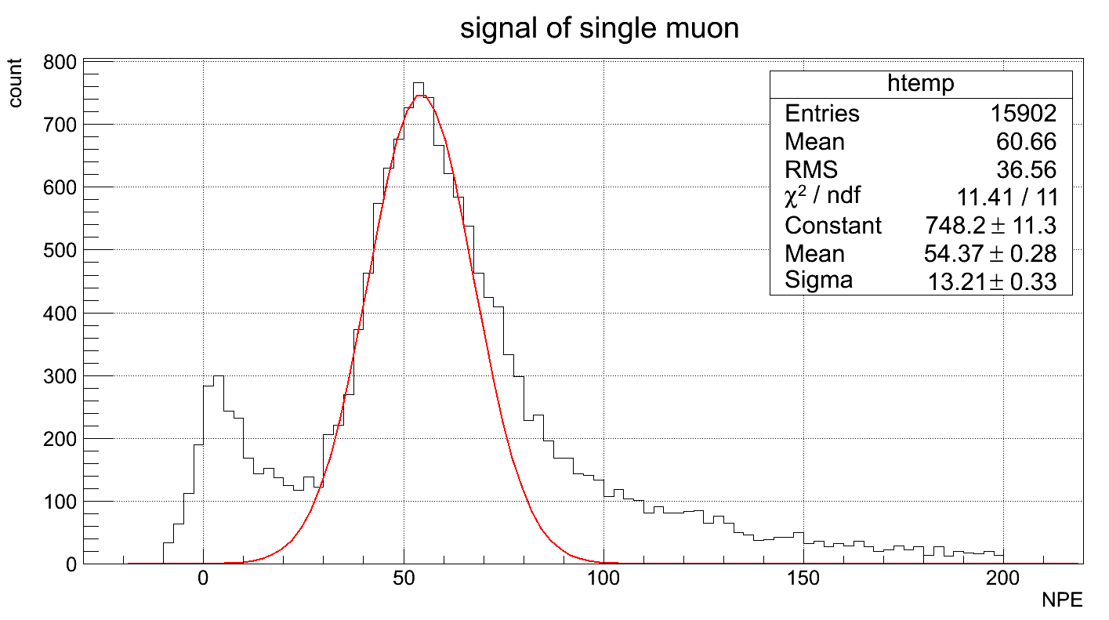
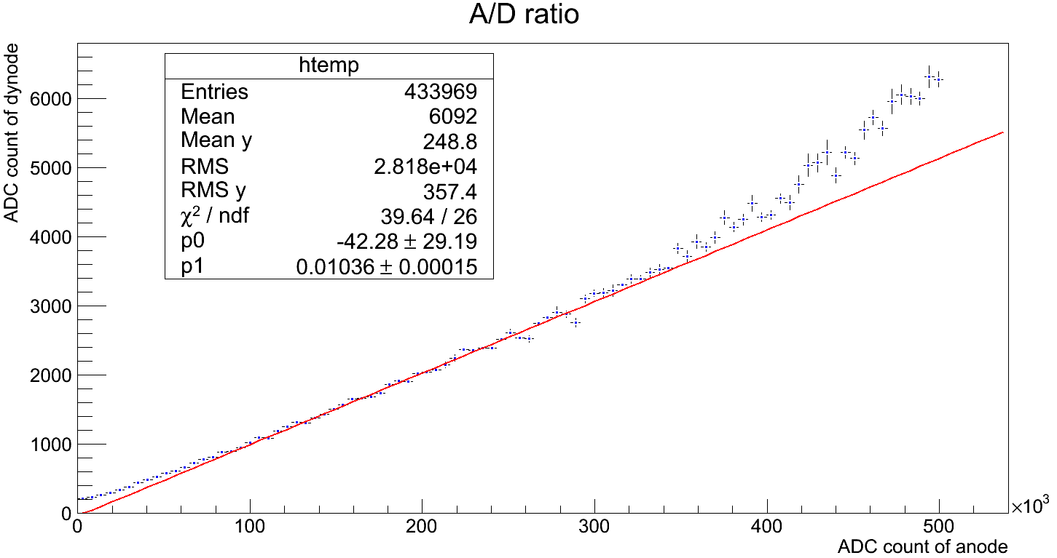
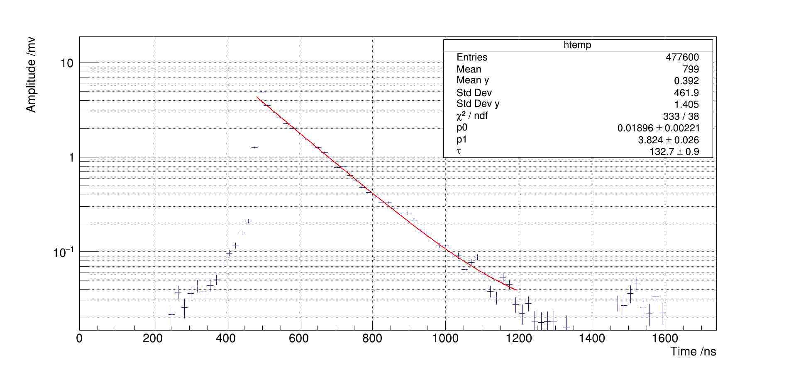
1.1、探测器标定－－单元探测器
进行了MD首批次单元探测器的电荷、电荷分辨、A/D比及衰减时间标定；
A/D比拟合区间为80-160个单缪，所有参数平均10个小时进行一次标定；
水位在线标定工作还在进行中。

Slide 5
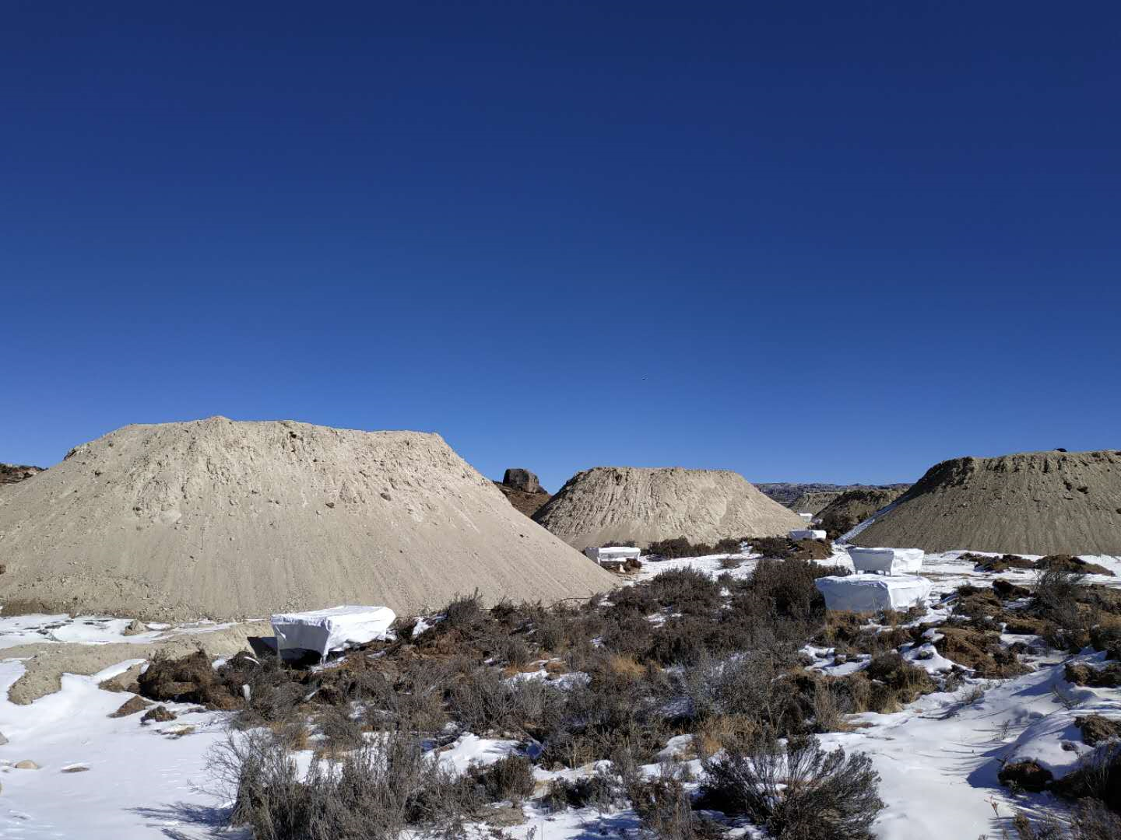
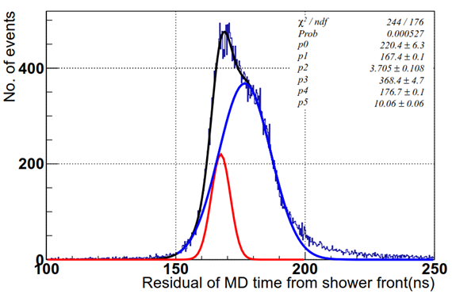
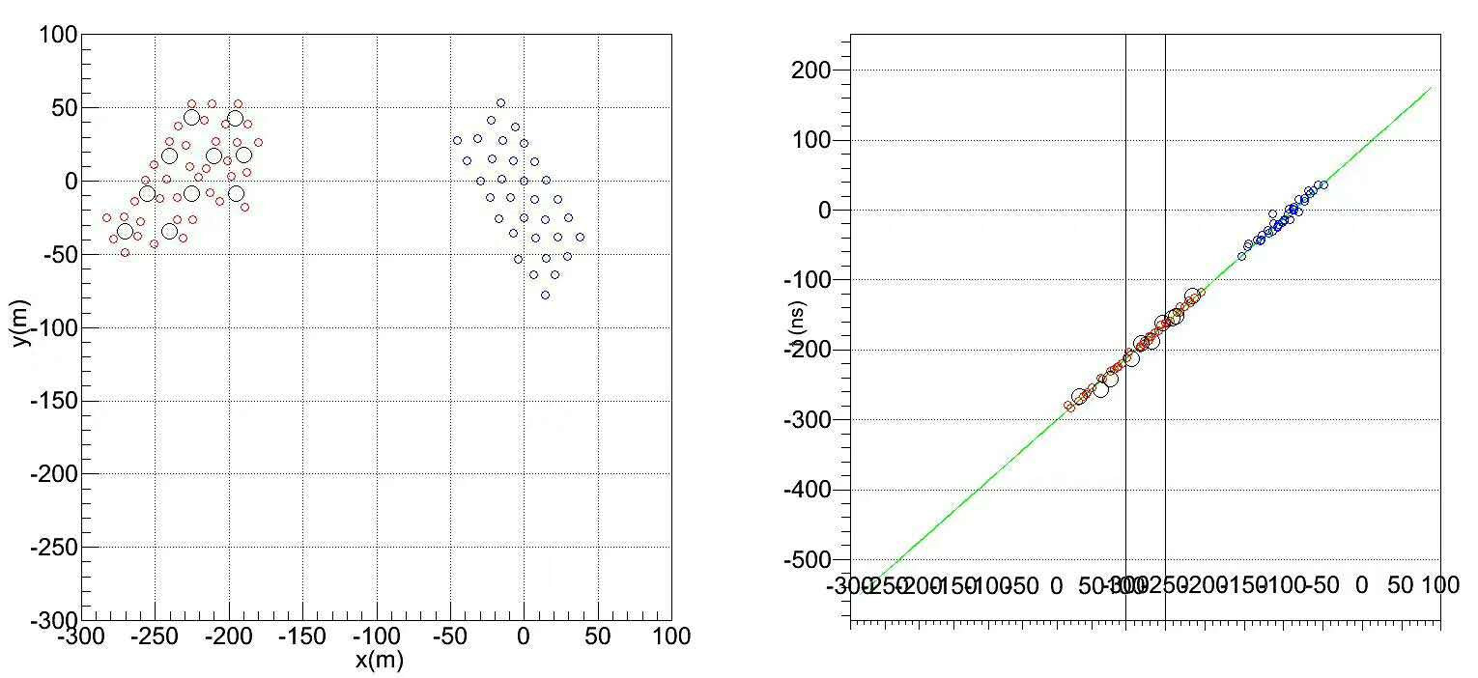
1.1、探测器标定－－小阵列
10台MD+40台ED组成的小阵列；
各MD探测器信号与单元探测器调试基本一致，触发率在6-9kHz；
ED+MD联调已经完成，并进行了标定工作；
MD时间与前锋面时间残差分布，探测器几何导致其具有双峰结构，标定可以得到时间残差及时间分辨，平均10小时标定一次。
ED+MD小阵列
缪子探测器阵列着火大事例

Slide 6
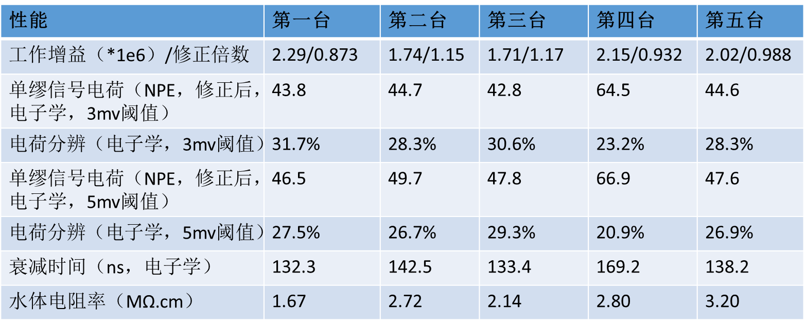
调试系统测量结果
调试系统与标定结果一致，从而论证了调试系统的正确性，从而为调试过程提供参考

Slide 7
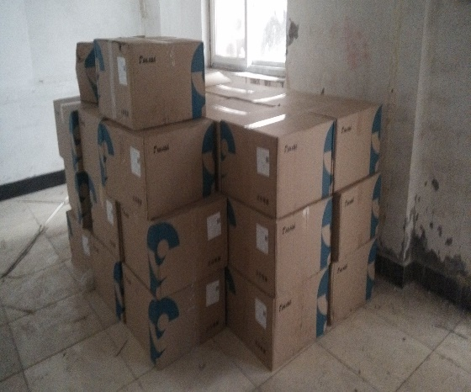
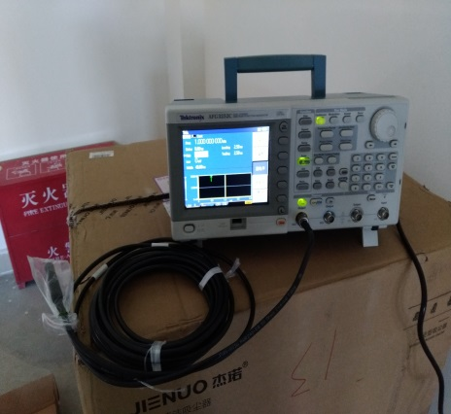
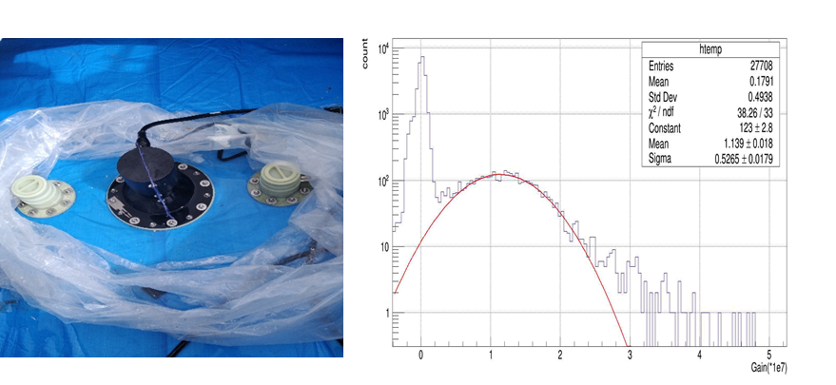
1.2、LED标定装置
作用：可以在线进行PMT增益标定与监测；
已经生产约500套；2019的6月底完成700套，保证安装任务；
安装前检测保证其正常工作；
现场安装时，LED标定装置安装于中心法兰盘靠近PMT位置。
LED标定装置存放及检测
LED标定装置安装及测试

Slide 8
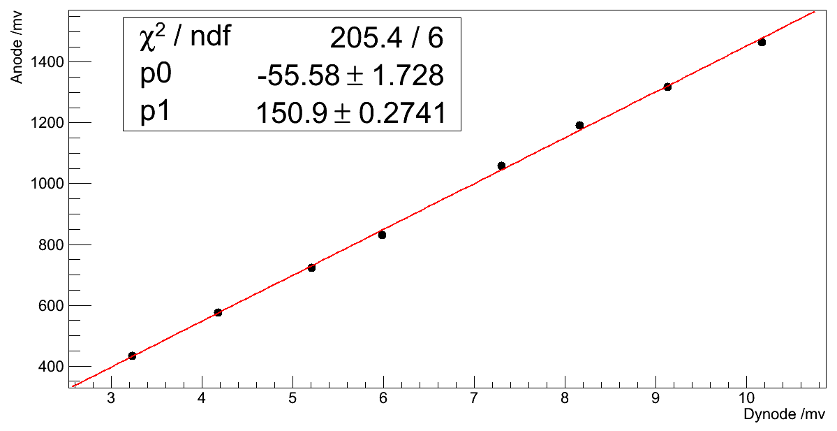
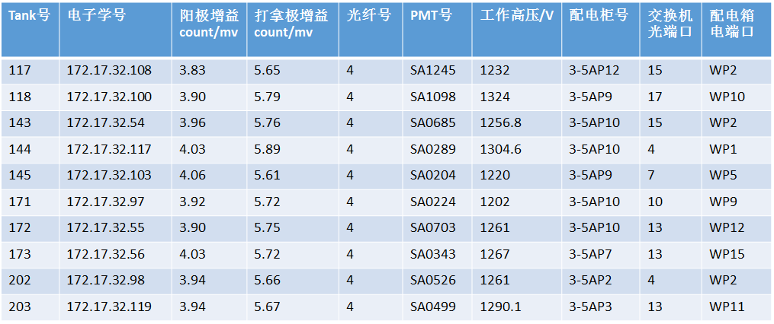
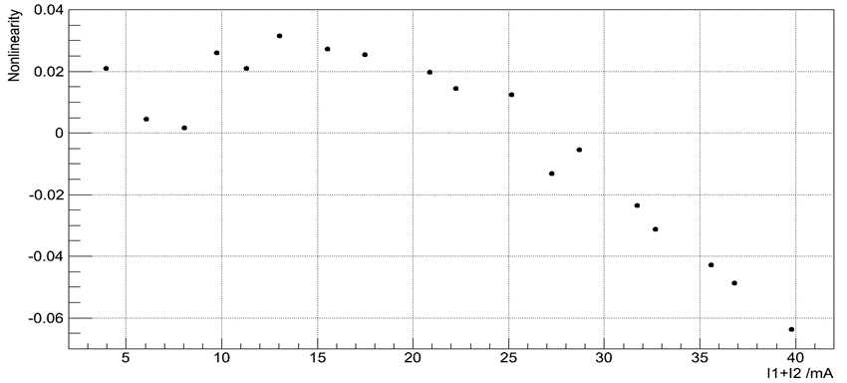
标定结果
稻城基地抽样测试了PMT性能，与科大测试结果有所偏差（小于5%），磁场影响导致的偏差后续继续测试研究。

Slide 9
2、光电转换系统
2.1、大尺寸光敏探头
2.2、PMT附件
2.3、电子学箱

Slide 10
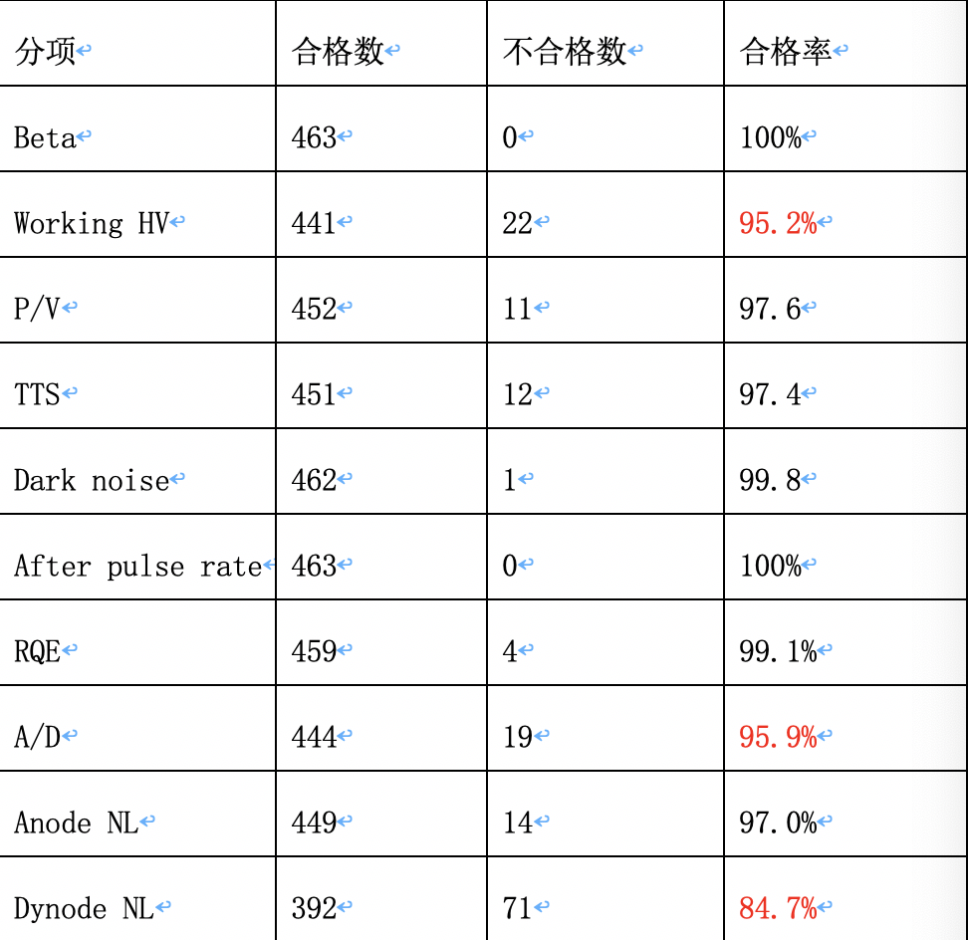
2.1、大尺寸光敏探头
科大目前接收PMT约1034只，测量了842只，合格637，合格率75.7%（右表格为463只的测试结果）；
MD组接收合格PMT四批次共595只，安装了其中50只；安装过程中发现有4只出现损坏并及时更换；

Slide 11
2.1、未来安装计划
2018年安装300只（供货330）
2019年安装415只（供货430，4月1日前230，6月1日前200）
2020年安装456只（供货470，4月1日前270，6月1日前200）
2018年安装50只（已供货155）
2019年安装550只（供货550，已供440， 4月1日前300，6月1日前250 ）
2020年安装571只（供货525， 2019年底前供完）
科大测试能力为12只/天，跟得上滨松的发货；
加上复测，合格率至少可以达到75%以上。

Slide 12
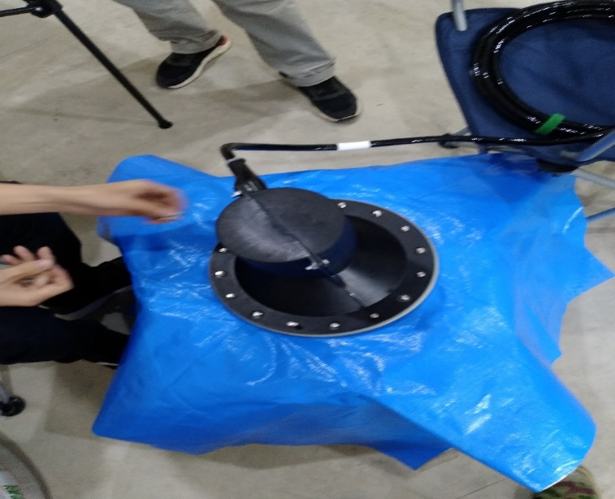
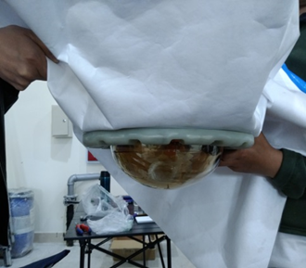
2.2、PMT附件
在MD水袋法兰盘上进行透明罩及PMT密封罩安装流程（右上图）；
进行了光学耦合硅胶用量研究（右下图），结果表明每个MD 120ml~120ml+5%的硅胶用量是比较合适的；
完成了后期耦合硅胶全部用量的采购工作，4月中旬到货。

Slide 13
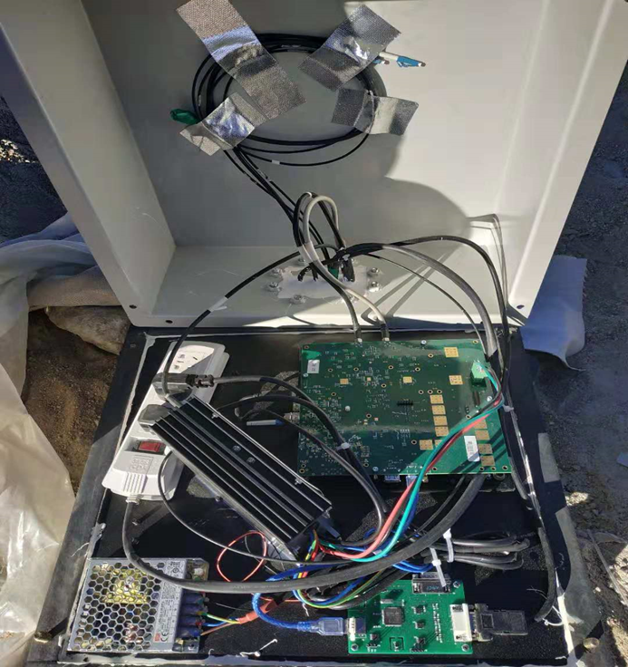
2.3、电子学箱
作用：提供前端电子学及慢控系统的长期的防潮保护；
内部包含（目前）：电子学板、高压电源、慢控板、慢控电源和插线排；
外接线缆有：PMT线（分出一高压线和两信号线）、光电复合缆线（分出220v电源线和三根光纤）、LED电源线、温湿度监测线和液位监测线（部分MD有）。
存在问题：
  1、空间局促：部分器件难以按预先设计位置规整摆放；临边的线缆接头处容易出现较大弯折。
  2、线路复杂：接线多（内部接线+外接线），长短不一且方位各异，排布困难；
  3、装卸困难：现场操作多，时间长，隐患多；
  4、稳定性差：密封方式存在隐患；内部器件易老化。

Slide 14
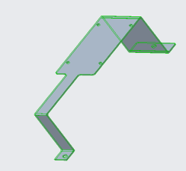
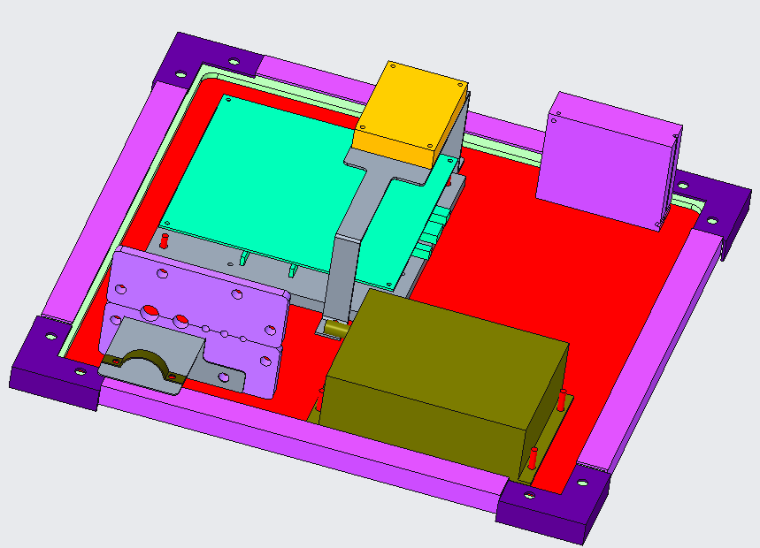
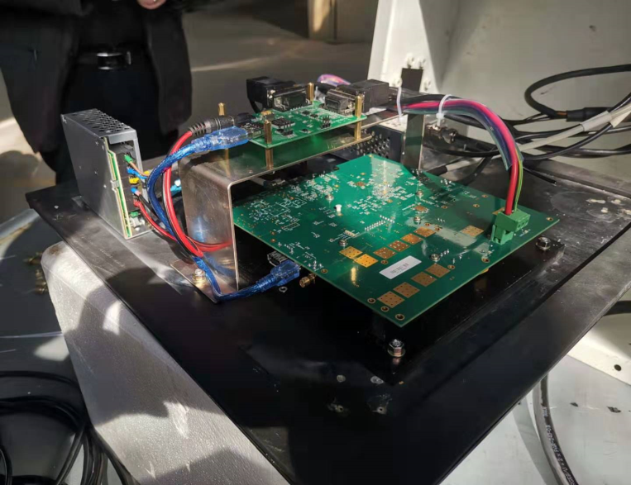
2.3、优化方案
支架
慢控板
电子学板
慢控电源
1、慢控主板影响内部布局与走线，采用支架架空方式固定（右图黄色模块处）；
2、为了走线方便以及避开高压电源等散热区，内部绝大多数走线都固定于支架上（右图支架细窄处）；
3、去除插排，以线卡方式替代；进一步简化空间和优先保证PMT信号线接线稳固；
4、原有光电复合缆剥皮长度冗余太多，目前定为65cm；
5、线缆夹板向左偏移，保证核心信号走线顺畅；
6、慢控电源竖起安置，以保证光纤走线顺畅。
优化设计后（右下图），内部布局和线缆排布变得合理了。
线缆夹板
高压电源

Slide 15
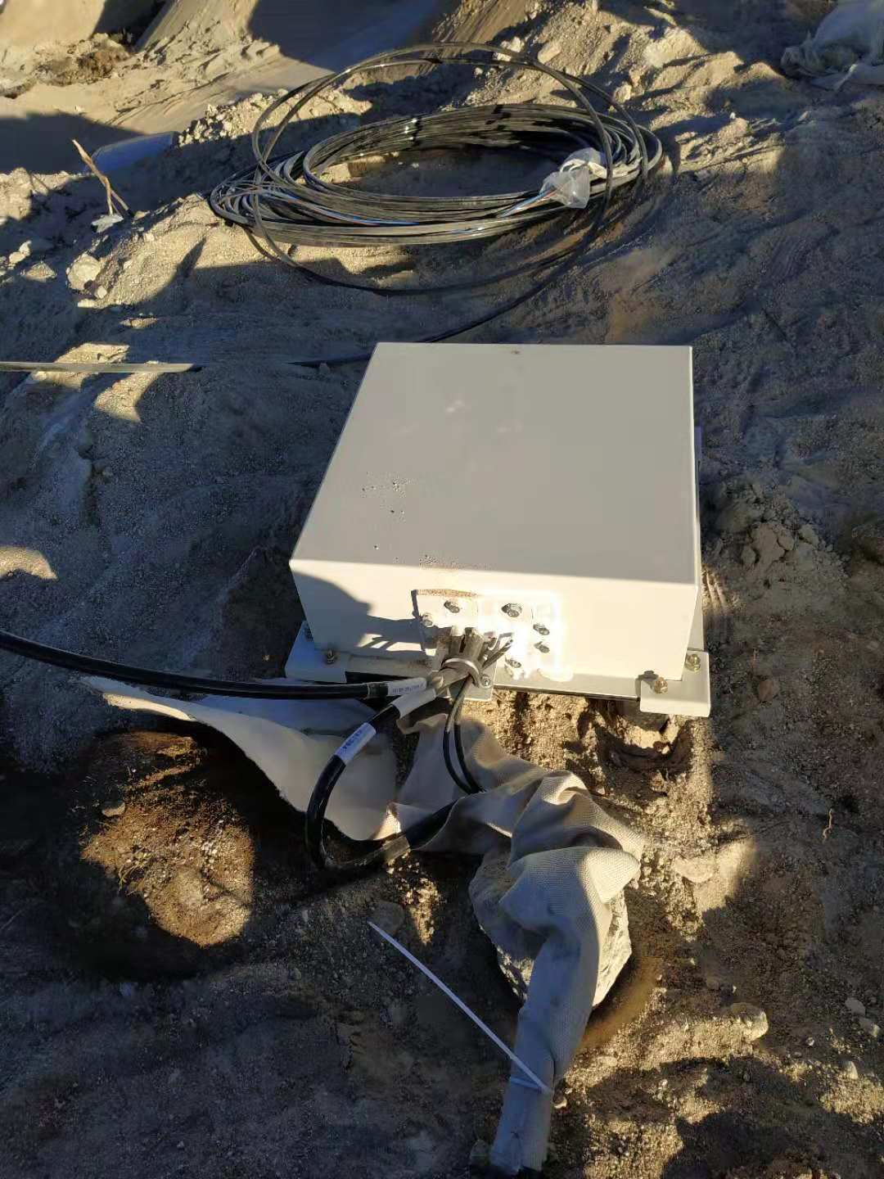
2.3、安装流程
办公室预处理：
  1、将各部件安装在底板设计位置处；
  2、接好各部件间的连接线缆；
  3、对内部线缆进行捆扎；
  4、在部分接线处涂热熔胶；
  5、在壳体与底板四边安装密封胶垫及涂密封胶。
现场安装：
  1、将外接线缆都穿进电子箱内，并安装固定于接线板中相应孔径处；
  2、连接好外接线缆并进行排布整理，并捆扎于支架上；
  3、接线板箱内一侧涂密封胶；
  4、盖上壳体并进行外部整体机械组装；
  5、接线板箱外一侧涂密封胶。
安装完的电子学箱，红圈位置为接线板

Slide 16
总结
进行了单元探测器电荷、A/D比及增益等标定工作；
MD小阵列搭建后完成初步的时间标定，后续标定工作继续进行；
PMT的供应满足了2018年MD安装需求；滨松及科大的生产及测试计划预期可以保障后续MD安装；
稻城PMT抽样测试与科大测试参数存在偏差，主要为磁场影响；
PMT附件安装流程得到验证，硅胶供货满足后续安装；
电子学箱安装流程得到验证，优化设计方案确保了安装的简便性和运行稳定性。

